Slide 1

物 理

Slide 2
专题一
作图题

Slide 3
1
一、光学作图
2
二、力学作图
3
三、电(磁)学作图

Slide 4

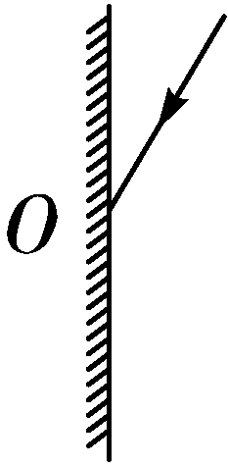
一、光学作图(近6年连续考查)
类型
1
光的反射作图
1. (2022徐州)高楼玻璃幕墙会造成光污染，如图所示，一束阳光射到玻璃上，请画出它的反射光线．

Slide 5
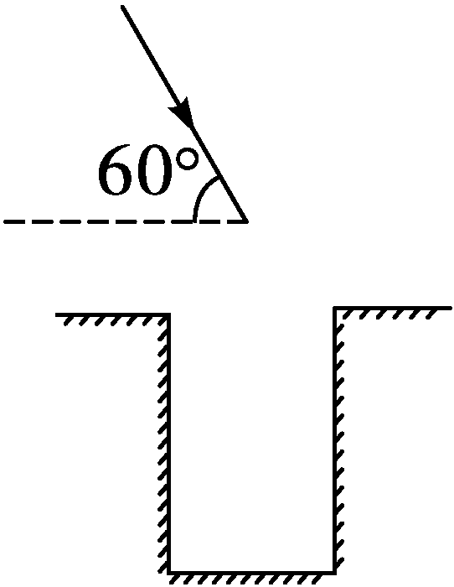
2. (2022黔西南州)阳光与水平面成60°角射向地面，用平面镜使阳光竖直射入井底，在图中画出平面镜的位置，并标明反射角的度数．
75°

Slide 6
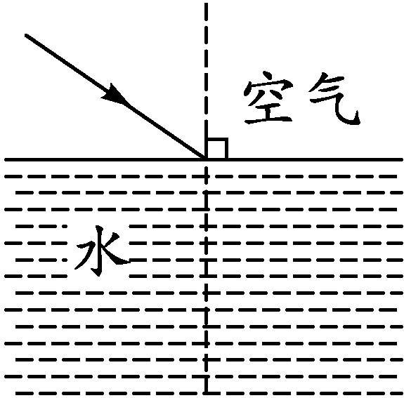
类型
2
光的折射作图
3. (2022长沙)一束光斜射向水面，请画出这束光进入水后的光线.

Slide 7
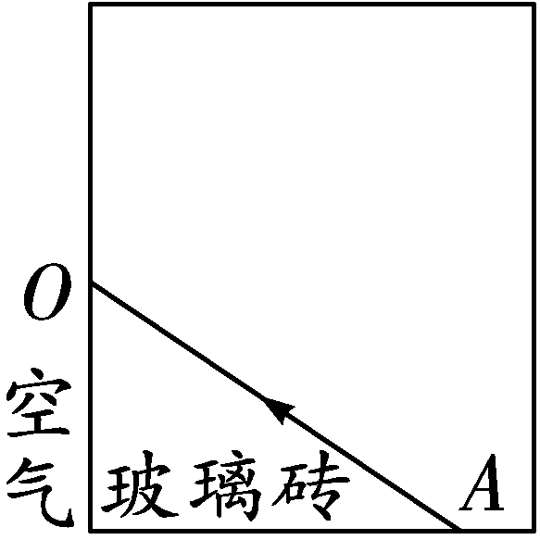
类型
3
光的反射、折射综合作图[2022.15(2)，2019.15(2)]
4. (2022遵义)某同学用激光笔照射玻璃砖探究光学规律时，观察到光在玻璃砖中的传播路径如图所示．请画出入射光线AO的反射光线和折射光线的大致位置．
C
B

Slide 8
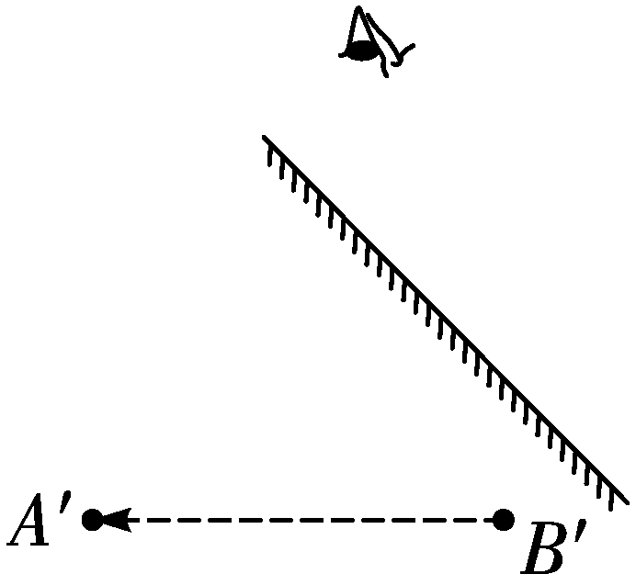
类型
4
平面镜成像作图
5. 为临摹一幅挂在墙上的熊猫画，小梦同学在水平桌面上平铺一张白纸，透过与水平面为45°夹角的茶色透明平面镜，小梦看到白纸上有熊猫画像．然后她用笔依照熊猫画像在白纸上描绘了一张熊猫画(用A′B′表示).请你根据
平面镜成像特点，在图中画出原熊猫画
所在位置．(保留作图痕迹)
A
B

Slide 9
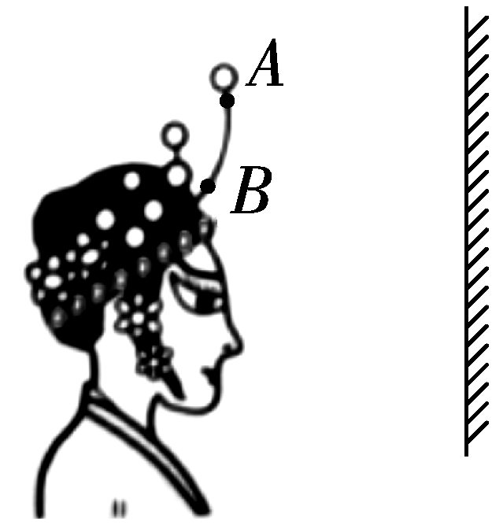
6. (2022河南)如图是某戏曲演员在平面镜前化妆的情景．请在图中画出演员头饰中弧线AB段在平面镜中的像，并画出演员通过平面镜看见头饰上A点的光路图．
A′
B′

Slide 10
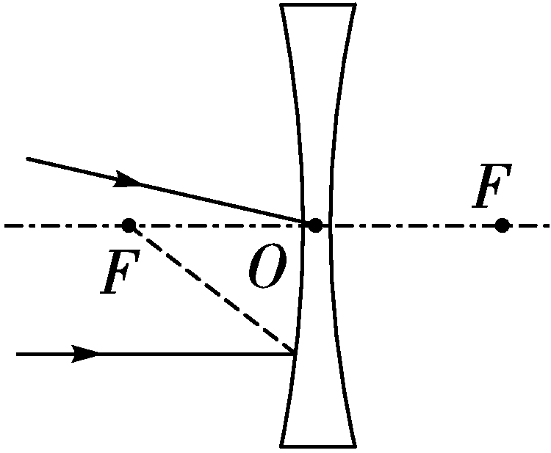
类型
5
透镜作图(6年4考)
7. (2022河池)如图所示，请完成光线通过透镜后的光路．

Slide 11
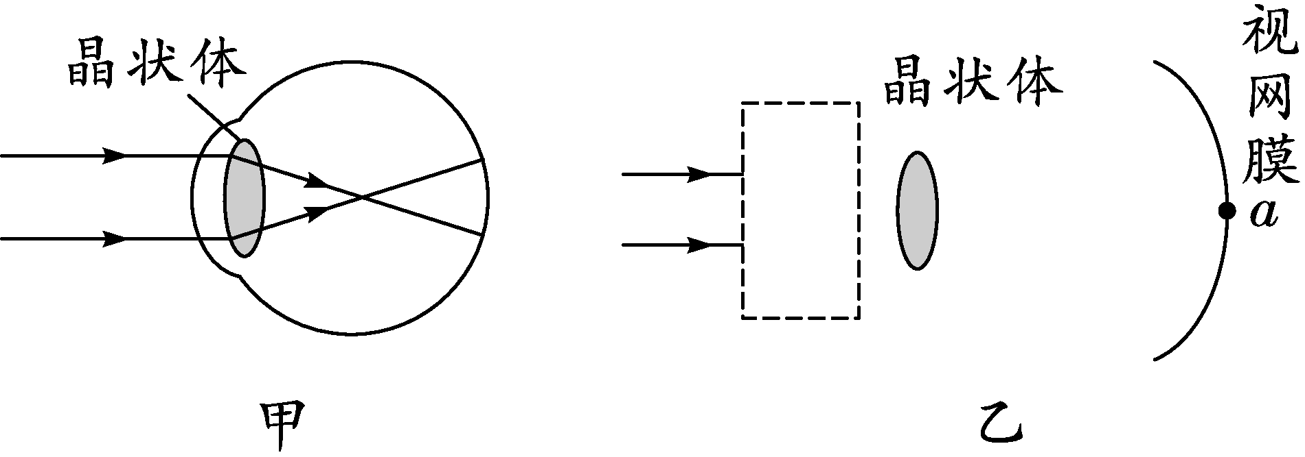
8. (2022大庆)甲图是近视眼的成像示意图，其中晶状体相当于凸透镜，平行光经过晶状体等结构未会聚在视网膜上．请在乙图虚线框内画出适当的透镜，并将两条光线的光路补充完整，使光线会聚在视网膜上的a点．

Slide 12
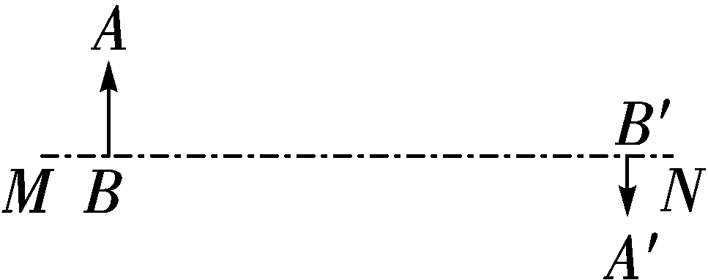
9. 如图所示，处于主光轴MN上的物体AB经凸透镜后在光屏上成的像为A′B′，请你根据图中所给的条件画出凸透镜，并确定两侧焦点F的位置．
F
F
O

Slide 13
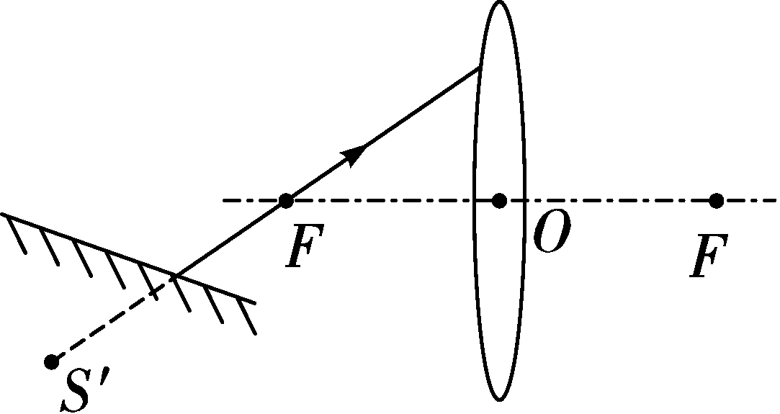
10. (2022锦州)如图所示，S′是光源S在平面镜中所成的像，S发出的一条光线经平面镜反射后恰好经过凸透镜左侧焦点F.请你画出： (1)光源S的位置；
S
(2)经过凸透镜的折射光线．

Slide 14
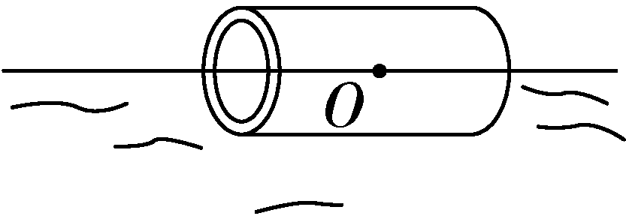
二、力学作图(近6年连续考查)
类型
1
画指定力的示意图[2022.15(1)，2021.15(1)]
1. (2022哈尔滨)如图，一块木头静止在水面上，请在图中画出它所受重力和浮力这两个力的示意图．
F_{浮}
G

Slide 15
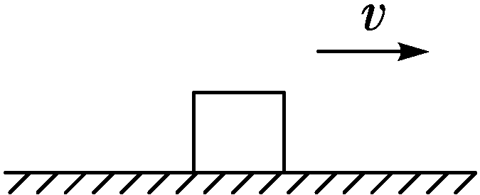
2. (2022巴中改编)如图所示，一物块在水平地面上向右运动，请画出物块所受支持力和摩擦力的示意图．
f
F

Slide 16
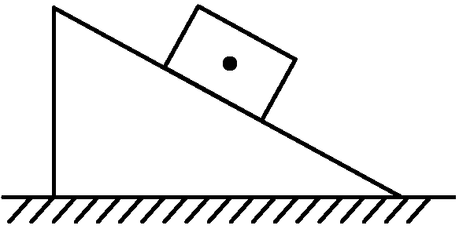
3. (2022贵港)如图所示，物体静止在斜面上，请画出物体所受重力和支持力的示意图．
F
G

Slide 17
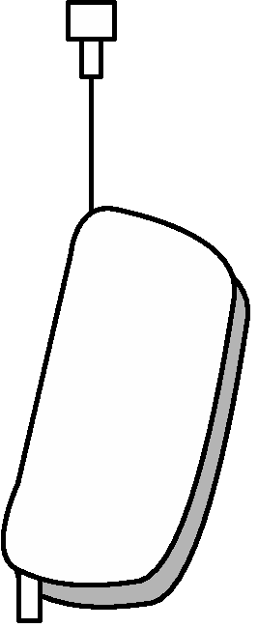
类型
2
受力分析作图
4. (2022河南)如图是悬挂在课桌旁的文具袋．请在图中标出文具袋重心O的大致位置，并以O为作用点画出文具袋静止时的受力示意图．
F
O
G

Slide 18
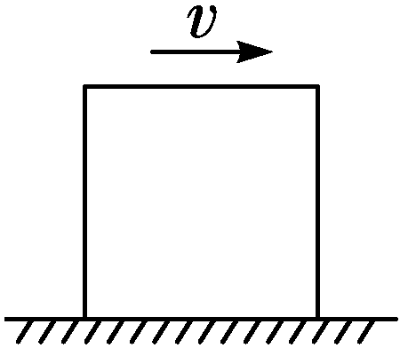
5. (2021邵阳)木块在水平向右的拉力F作用下做匀速直线运动，请在图中作出木块在水平方向的受力示意图．
F
f

Slide 19
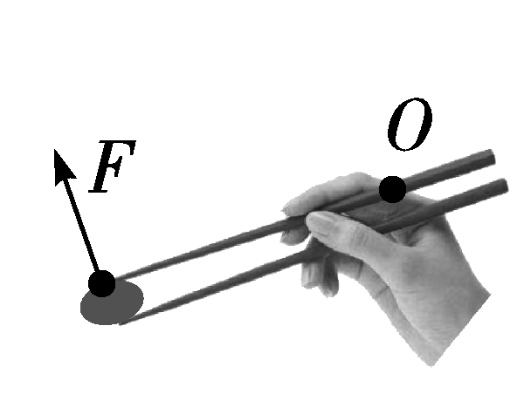
类型
3
杠杆作图(6年4考)
6. (2022重庆A卷)在图中画出力F的力臂L.
L

Slide 20
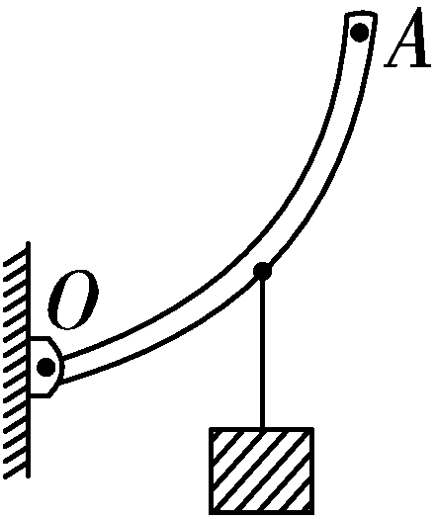
7. (2022苏州)在图中画出杠杆的阻力臂l，并在A点画出使杠杆静止在图示位置的最小力F.
F
l

Slide 21
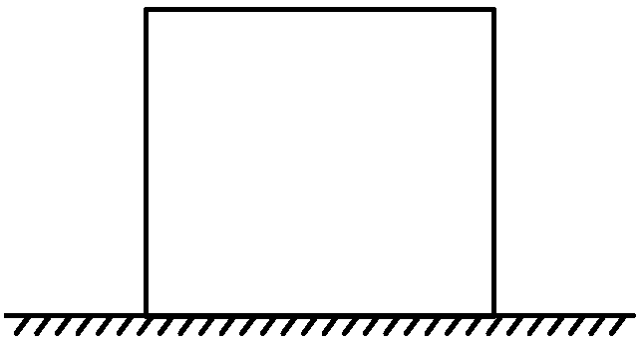
8. (2022阜新)如图所示，一木箱放在水平地面上，用最小的力F使其向左翻转，请画出支点O和最小力F及力臂L的示意图．
F
L
O

Slide 22
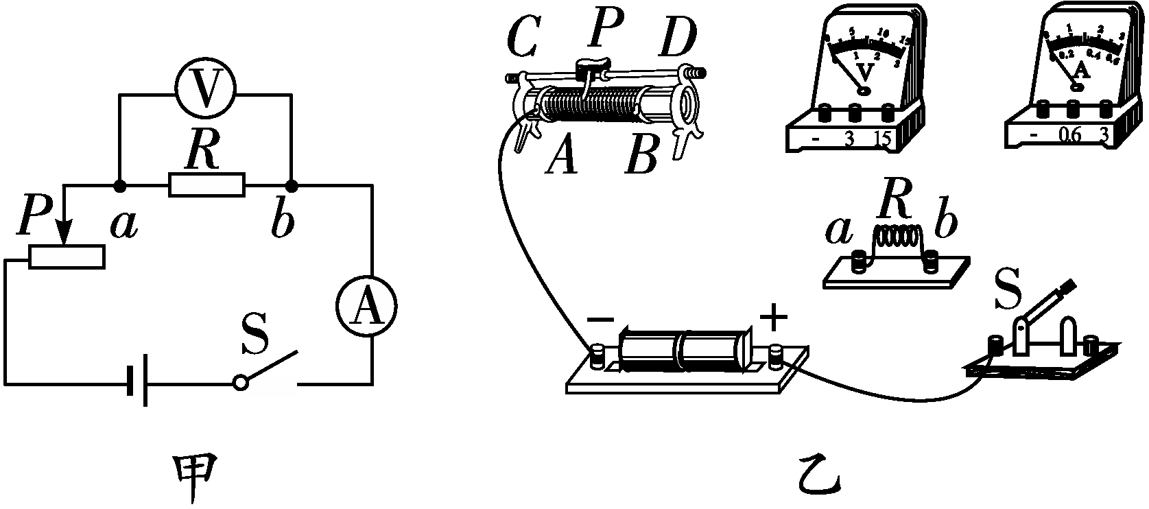
三、电(磁)学作图(近6年连续考查)
类型
1
电学实验作图[2021.18(1)，2018.18(1)]
1. 在探究“电流与电压的关系”实验中，所设计的电路图如图甲所示，请按照图甲的电路图把图乙实物图连好，要求电压表选0～3 V量程，电流表选0～0.6 A量程．

Slide 23
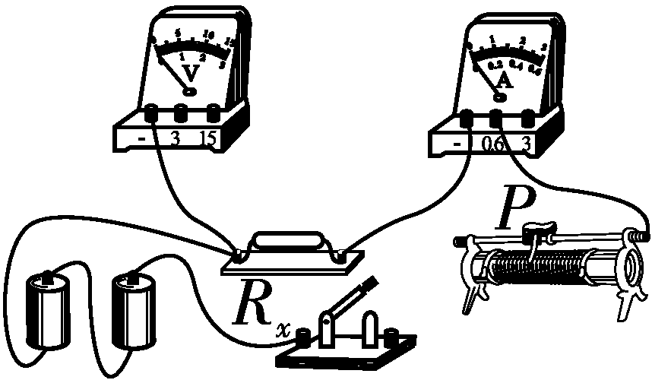
2. (2022日照)小明学习了欧姆定律后，用如图所示器材测量电阻R_{x}的阻值．图中已完成部分电路连接，请用笔画线表示导线，将该电路补充完整．要求：原有导线不能改变也不能与之交叉；电压表的量程要恰当；滑动变阻器的滑片P向右移动时，电流表的示数变小．

Slide 24
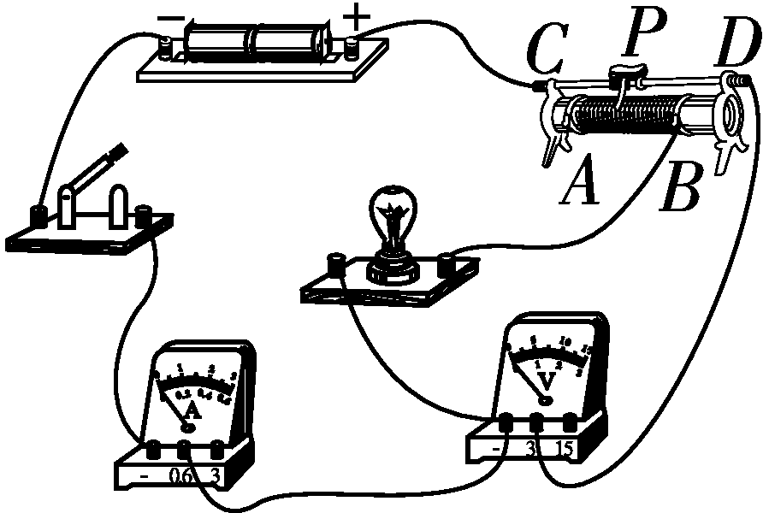
3. (2022自贡)如图是测量小灯泡电阻阻值的实物电路图，其中有一根导线连接错误，请你在错误的导线上画 “×”，并用笔画线代替导线画出正确的连接方式．
×

Slide 25
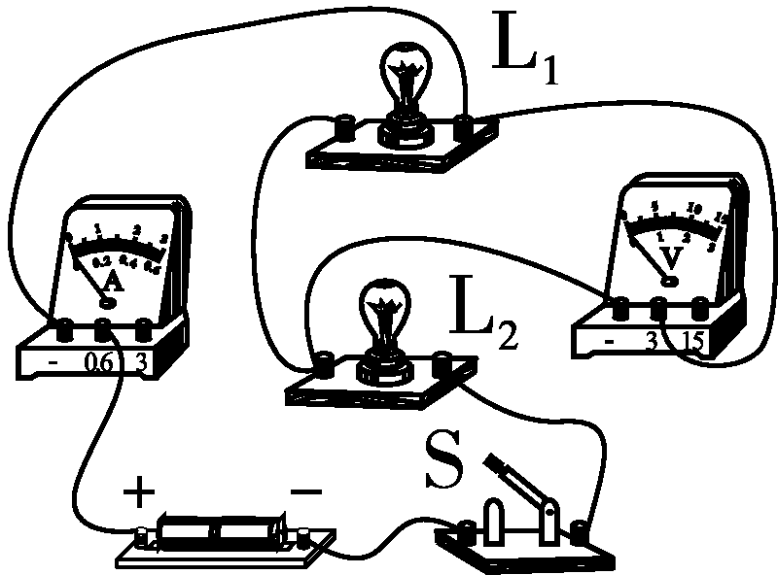
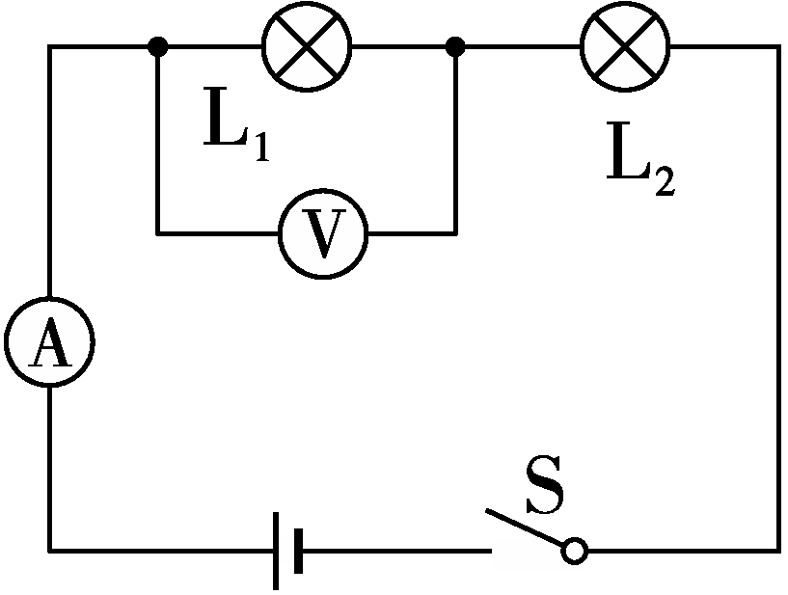
4. (2022赤峰)根据实物电路，在虚线框内画出对应的电路图．

Slide 26
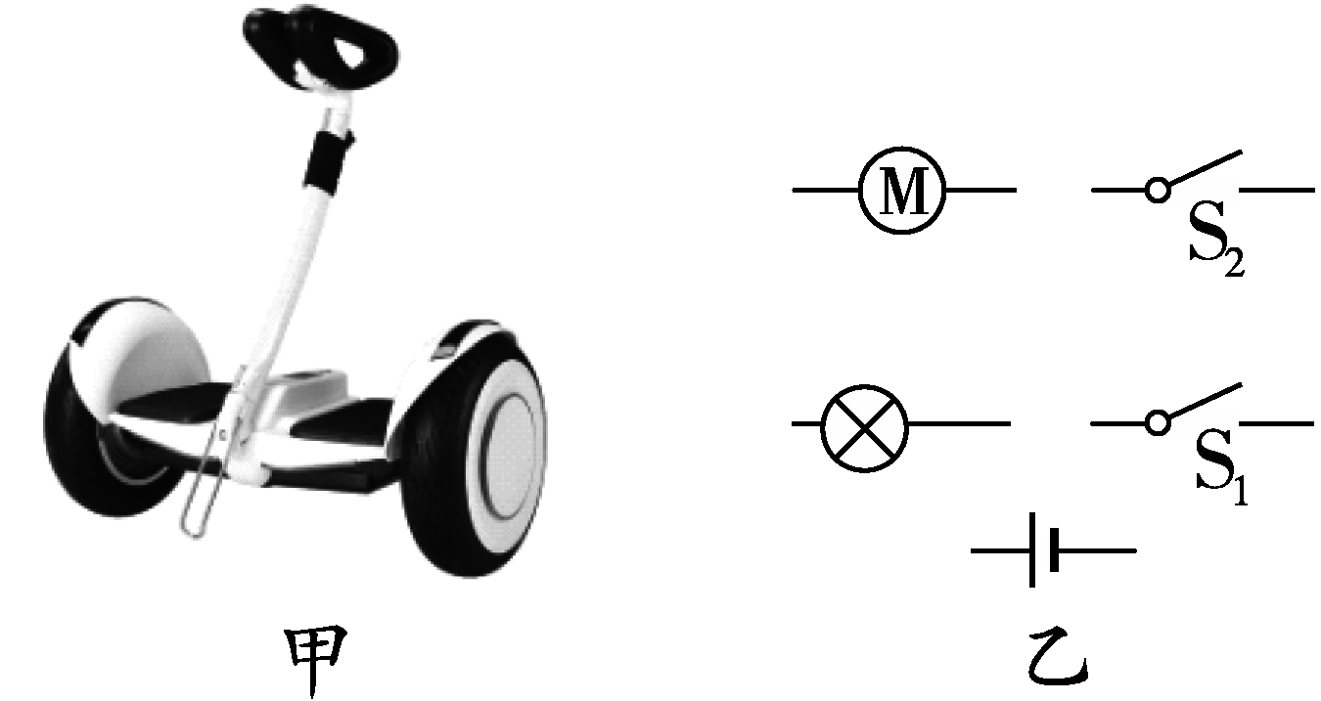
类型
2
电路设计[2019.16(3)，2017.22(1)]
5. 校运动会上，摄影师利用如图甲所示的平衡车在摄像，平衡车的电路原理是：手动闭合电源开关S₁时，指示灯亮起，骑行者再站立于平衡车踏板上后压力开关S₂自动闭合，电动机才能正常启动．请根据上述要求
将图乙中的电路图连接完整．

Slide 27
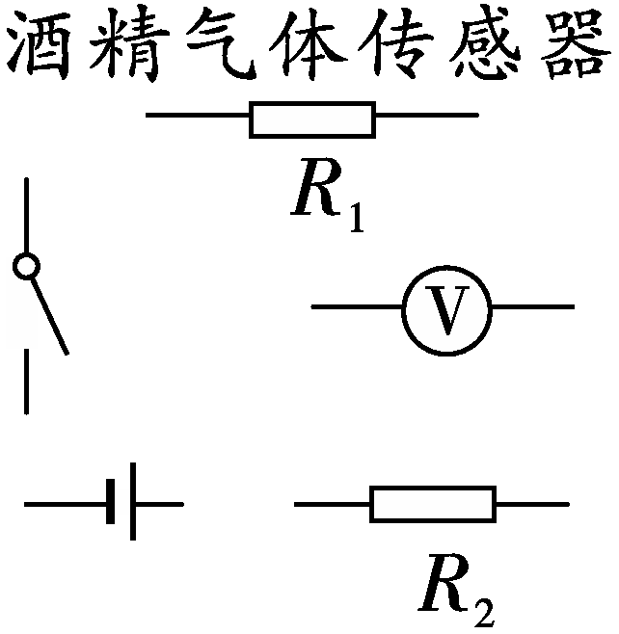
6. 如图为某兴趣小组设计的呼气式酒精测试仪简易电路图，酒精气体传感器R₁是一种气敏电阻，阻值随酒精气体浓度增大而减小，R₂是定值电阻，测量时，电压表示数随驾驶员呼出的酒精气体浓度增大而增大．请根据以上信息，
将图中给出的电路元件连接完整．

Slide 28
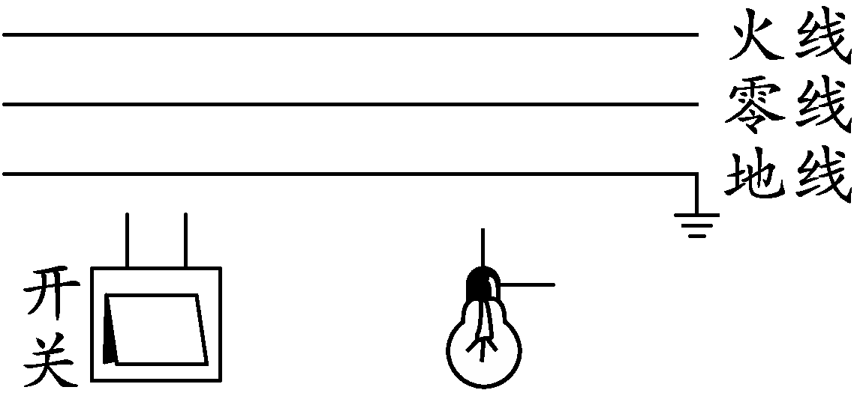
类型
3
家庭电路连接[2018.15(3)]
7. (2022镇江)请用笔画线代替导线，将开关和灯泡正确连入家庭电路．

Slide 29
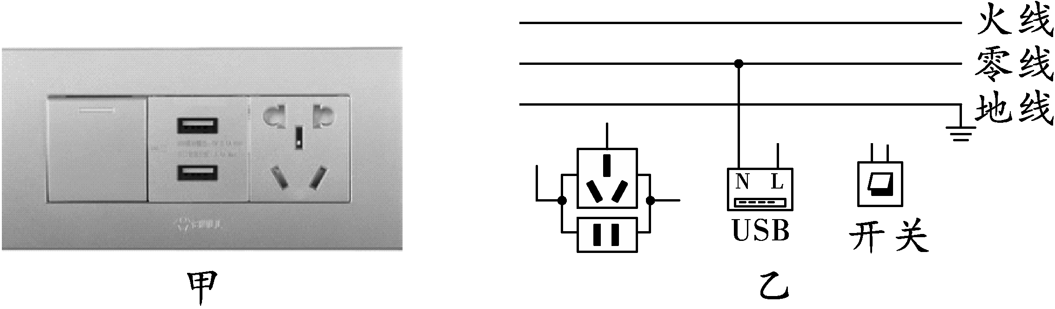
8. 如图甲所示，是一个带USB接口的两孔和三孔插座，由一个总开关控制，其与家庭电路相连的部分电路如图乙所示，请用笔画线代替导线将电路图补充完整．

Slide 30
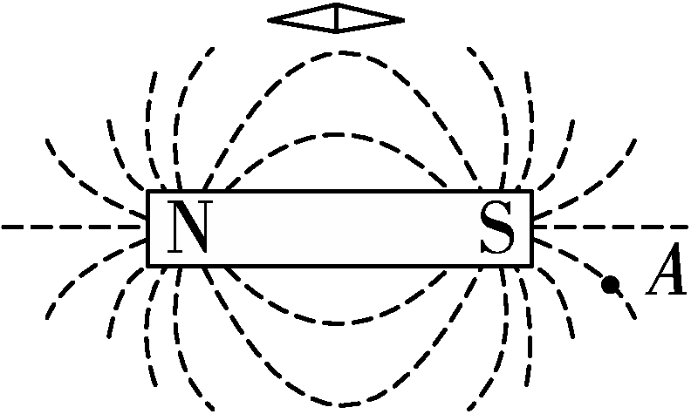
类型
4
电磁作图[2022.15(3)，2020.15(3)②]
9. (2022常州)条形磁体的磁感线如图所示，小磁针处于静止状态，请在图中标出：①磁感线A点处的磁场方向；②小磁针的N极．
N

Slide 31
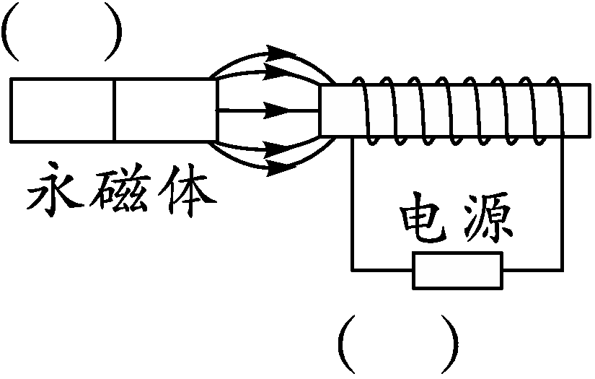
10. (2022广元)在图中相应的括号中，标出永磁体的“N”或“S”极和电源的“＋”或“－”极．
S
＋

Slide 32
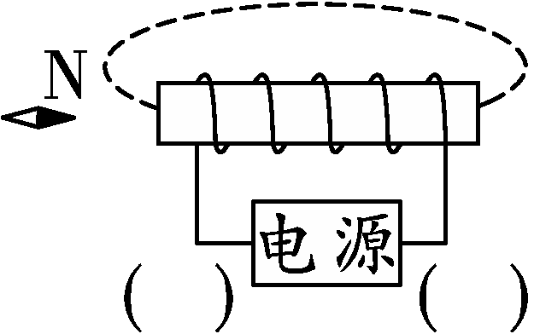
11. (2022贵港)如图所示，根据图中小磁针静止时的指向，标出电源的“＋”“－”极及图中磁感线的方向．
＋
－

